Slide 1
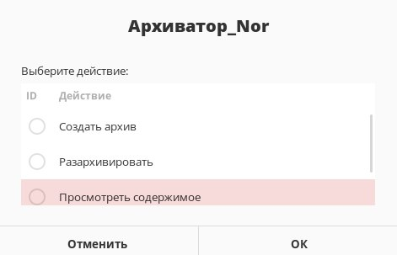
архиватор для REDoC
Nor

Slide 2
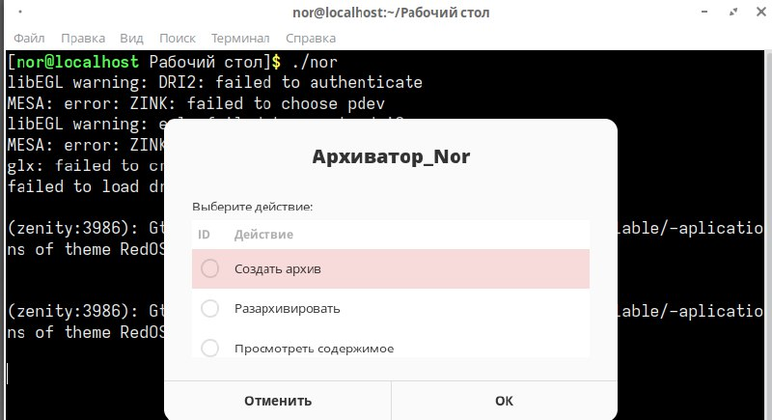
Использует интерфейс системы ReDOC

Slide 3
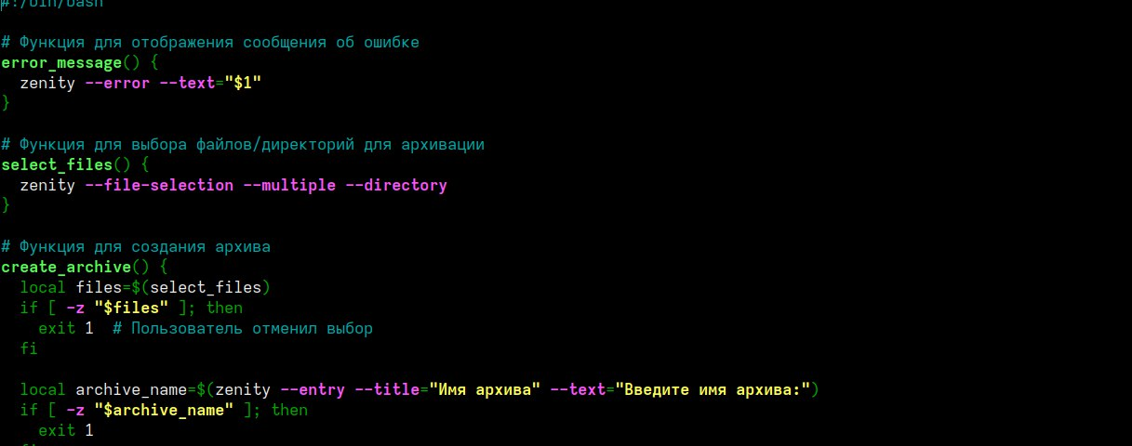
Простой для понимания командный код(Bash)

Slide 4
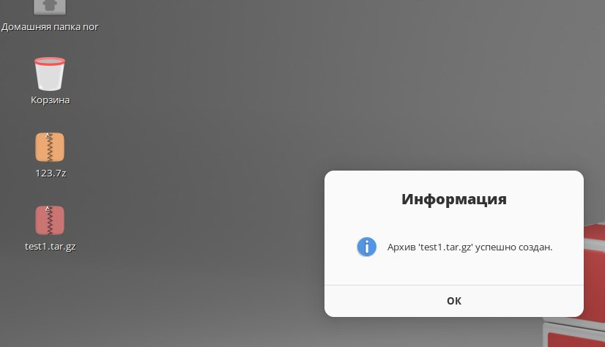
Отлично работает с системами Linux

Slide 5
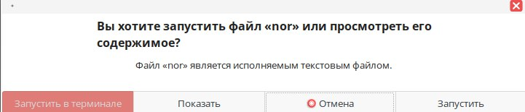
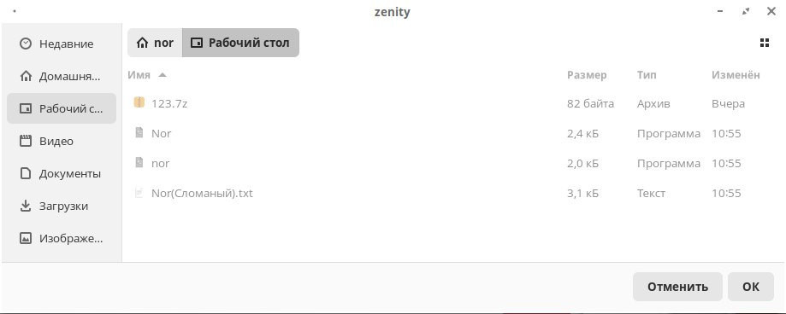
Лёгок в запуске и использовании
Имеет удобный выбор директории

